Slide 1
Sayısal Analiz
Dr. Yüksel YURTAY
İletişim :
yyurtay@sakarya.edu.tr
www.cs.sakarya.edu.tr/yyurtay
(264) 295 58 99
Giriş

Slide 2

Sayısal Analiz
Amaç :
Mühendislik problemlerinin bilgisayar ortamında çözümünü mümkün kılacak sayısal çözüm metot ve algoritmalarının öğretilmesi.
Öğrenme Çıktısı :
Teorik derslerde el ile yapılan tüm hesaplamaların bilgisayar ortamına nasıl taşınabileceği ve bu problemlerin bilgisayarlara nasıl çözdürülebileceği hakkında beceriler kazandırmak.
Sayısal çözüm yaklaşımlarının mutlaka bir algoritma yapısına dayandığının anlaşılması.
Bilgisayar ve yazılım dillerinin mühendislik hayatında nasıl bir fonksiyon icra ettiğinin anlaşılması.
BSM
Notes:
AMACI
Bu dersin amacı öğrencilere, uygulamalı bilim dallarında ortaya çıkan ve analitik olarak çözülemeyen problemleri basit aritmetik işlemlerle yaklaşık olarak çözme metodlarını öğretmektir. Bu dersi alan arkadaşlar aynı zamanda bu metodlarla çalışan algoritmalar geliştirme ve bu algoritmaların yeterliliğini analiz etme becerisi geliştireceklerdir.

Slide 3

Sayısal Analiz
Ders İçeriği:
Sayısal analize giriş, sayısal yöntemler, algoritma mantığı
Algoritma kurulması ve algoritma alt birimlerinin tanıtılması
Matrisler ve matris işlemleri
Matrisler ve matris işlemleri
Uygulama
Lineer denklem sistemleri çözüm yöntemleri
Lineer olmayan denklem sistemleri çözüm yöntemleri
Lineer olmayan denklem sistemleri çözüm yöntemleri
Uygulama
Eğri uydurma, aradeğer ve dış değer bulma yöntemleri
Eğri uydurma, aradeğer ve dış değer bulma yöntemleri
Sayısal türev yöntemleri
Sayısal integral yöntemleri
Genel Tekrar - Dif .Denkl. çöz.- Kompleks Sayılar (Matlab)
BSM
Notes:
Ek olarak yapılan çalışmaların çözümlerini akış diyagramları ve matlab ortamında yazılacak programlarla destekleyeceğimizi bilmenizi isterim.

Slide 4
Sayısal Analiz
Değerlendirme Sistemi
Yarıyıl İçi Çalışmaları | Sayısı | Katkı Payı %
Ara Sınav | 1 | 70
Kısa Sınav | 2 | 20
Ödev/Kısa Sınav | 1 | 10
TOPLAM |  | 100
Yarıyıl içinin Başarıya Oranı |  | 50
Finalin Başarıya Oranı |  | 50
TOPLAM |  | 100
BSM

Slide 5
Sayısal Analiz
Beklenenler
• Bütün derslere gelmeniz ve dersleri dikkatle takip etmeniz,
• Sınıf aktivitelerine katılmanız,
• Ödevlerinizi zamanında yapmanız,
• Bir konuyu iyi anlayamadığınızı düşündüğünüzde bunu hemen paylaşmanız.
BSM

Slide 6
Sayısal Analiz
Ödevler
Ev ödevleri
Her ödev, verilmesini takip eden haftada sonlanacaktır.
Dönemin ilk ve son haftalarında ve arasınav haftasında ödev verilmeyecektir.
Ödevler WORD ortamında yazılıp, elektronik ortamda toplanacaktır.
( sayisalanaliz54@gmail.com )
Ödev gönderileri Öğrenci numarası_haftano şeklinde düzenlenerek gönderilecektir. ( )
BSM
Notes:
Derste, bazı haftalarda ev ödevleri verilecektir.
ödevin amacı sizleri notlandırmaktan çok, bir konuyu anlayıp anlamadığınızın farkına varabilmeniz içindir. Ödev yapmak, konu henüz tazeyken kendinizi sınama olanağıda verir.
Ödevin esas amacı notlandırma olmadığı için, dönem sonu notunda odevlere ayrılan pay %5 gibi düşük bir seviyede tutulmuştur. Esasen, ödevlere bu küçük payın da ayrılmasının tek amacı sizleri ödevinizi zamanında yapmak konusunda motive etmektir. Çünkü zamanında yapılmayan ödev yukarıda belirtilen amacına ulaşmamış olacaktır.
Her ödev, verilmesini takip eden hafta toplacaktır. Bu durumda, örneğin bir hafta ödev verilir ve ertesi hafta ders herhangi bir nedenle yapılamazsa, o ödev bir sonraki hafta toplanacaktır. Dönemin ilk ve son haftalarında ve arasınav haftasında ödev verilmeyecektir.
Ödevlerin, yukarıda açıklanan amacına ulaşabilmesi için lütfen ödevlerinizi zamanında teslim etmeye özen gösteriniz.
Ödevler WORD ortamında yazılıp, elektronik ortamda iletişim adresime gönderilecektir.
gönderilen dosyaların isimleri
Öğrenci numarası_haftano (030110035_Hft01) şeklinde düzenlenerek gönderilecektir.

Slide 7
Sayısal Analiz
Sayısal analize giriş
Sayısal analiz konusunun sınırları diğer bazı disiplinlerin aksine kesin olarak belirlenmemektedir.
Sayısal çözümleme ile yapılan işlem verilen sayısal bilgileri belli bir algoritma ile işleyerek sayısal bilgi elde etmektedir.
BSM
Notes:
Bugün dahi sayısal analiz konusunun sınırları diğer bazı disiplinlerin aksine kesin olarak belirlenmemektedir.
Sayısal çözümlemenin bilgisayarlarla daha doğrusu bilgisayar mühendisliği ve uygulamalı matematik ile olan yakın ilişkilerinden ötürü bu konunun bilgisayar mühendisliği ve matematiğin ortak birer dalı olduğu genellikle kabul edilir.
İlişkiyi örneklemek gerekirse matematikçi bir problem çözüm için gereken matematiksel modeli kurarken, sayısal çözümleyici de bu modeli bilgisayar yardımıyla sayısal olarak çözer. Kuşkusuz sayısal çözüm sırasında bilgisayar ile ilgili olan programlama dilleri, donanım özellikleri, algoritmik süreçler ve sayısal işlemlerde kullanılır.
Buna göre sayısal çözümleme ile yapılan işlem verilen sayısal bilgileri belli bir algoritma ile işleyerek sayısal bilgi elde etmektedir.

Slide 8
Sayısal Analiz
Sayısal analize giriş
Sayısal çözüm yöntemleri, matematiksel problemleri elektronik hesaplayıcılar üzerinde çözmek için kullanılan bir yoldur.
Çözümlerdeki hassasiyet artırıldıkça, işlem yükü artmaktadır bu yük elektronik hesaplayıcılar yardımıyla kolayca aşılabilmektedir.
Hatalarda sayısal analiz konuları içersinde yer almaktadır.
Giriş Bilgileri
Algoritma
Çıkış Bilgileri
BSM
Notes:
Sayısal çözüm yöntemleri, matematiksel problemleri elektronik hesaplayıcılar üzerinde çözmek için kullanılan bir yoldur. Bu sayısal teknikler, son dönemlerde mühendislik alanında çalışanların mesleklerine özgü problemlerini çözmek için başvurdukları bir yol haline gelmiştir çünkü yöntemlerin en büyük avantajı analitik çözümü olmayan problemlerin, sonuçlarının bu yöntemlerle elde edilebilmesidir.
Analitik metotlar çoğunlukla matematiksel fonksiyonlar şeklinde çözümler üretirler. Sayısal çözümlerde sonuçlar daima sayısaldırlar. Sayısal çözümlerin bir diğer farkı da yaklaşık çözüm üretmeleridir.
Çözümlerdeki hassasiyet artırıldıkça, işlem yükü artmaktadır bu yük elektronik hesaplayıcılar yardımıyla kolayca aşılabilmektedir.
Elektronik hesaplayıcılardan kaynaklanan hatalarda sayısal analiz konuları içersinde yer almaktadır, dolayısıyla elektronik hesaplayıcılara aktarılan yöntemlerin algoritmaları da ayrı bir önem kazanmaktadır.

Slide 9
Sayısal Analiz
Sayısal analize giriş
Bir işlevin veya çözüm yönteminin tekrar tekrar uygulanması işlemi ardışık yaklaşım (iterasyon) olarak bilinir.
Şüphe yok ki hataları en az olan algoritma verilen problemin çözümü için kullanılacaktır.
Mühendislik Problemi
Matematiksel model
Çözümleme / Algoritma
Kodlama / Sınama
Uygulama
BSM
Notes:
Bir işlevin veya çözüm yönteminin tekrar tekrar uygulanması işlemi ardışık yaklaşım (iterasyon) olarak bilinir. Daha farklı bir ifadeyle işlemin tekrarlanarak elde edilen bir sonucun düzenlenmesidir.
Problemin çözümü için kullanılan giriş verileri çoğu kez bir deney bir ölçme sonucu bulunduğundan, bulunan bu değerler sonuç itibarı ile bir fonksiyondan elde edildiğine göre az ya da çok hataya sahiptir. Çözüm için kullanılacak algoritmada kendi işleyişinden ortaya çıkan kesme hatası ve bilgisayarda yapılan aritmetik işlemlerden doğan yuvarlama hatası iki tür hataya yol açabilecektir.
Şüphe yok ki hataları en az olan algoritma verilen problemin çözümü için kullanılacaktır.

Slide 10
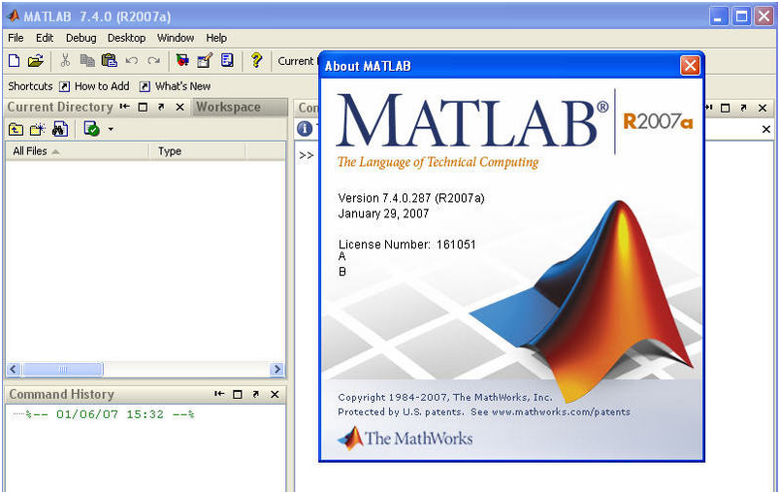
Sayısal Analiz
Sayısal Analiz Bilimi
Bu alanındaki çalışmaların sonunda elde edilen veya geliştirilen sayısal yöntemler bilgisayar yardımıyla çok çeşitli mühendislik problemlerinin ve bazı temel bilimlerin çözümünü kolaylaştırır.
Bilgisayarlarda problemlerin modellenmesi ve çözümleri için genel amaçlı programlama dilleri kullanılabileceği gibi ticari paket programlar, MatLab, MathCAD, veya Mathematica gibi matematiksel işlemler yapmak için geliştirilmiş programlarda kullanılabilir.
BSM
Notes:
Bu alanındaki çalışmaların sonunda elde edilen veya geliştirilen sayısal yöntemler bilgisayar yardımıyla çok çeşitli mühendislik problemlerinin ve bazı temel bilimlerin çözümünü kolaylaştırır.
Elektronik araçlar sayısal analizin ayrılmaz bir parçasıdır. Sayısal analiz matematik problemlerinin elektronik hesaplayıcılar yardımı ile çözümlenme tekniğidir. Genellikle analitik olarak çözümleri çok zor veya imkânsız olan matematik problemleri belli hata aralıklarında çözümlemek için kullanılır.
Bilgisayarlarda problemlerin modellenmesi ve çözümleri için Fortran, C, C#, vb. gibi genel amaçlı programlama dillerinden biri kullanılabilir. Ama bilgisayar programı yazmak zahmetli bir iş olduğu için matematiksel işlemler yapabilen ticari paket programları, örnek olarak, MatLab, MathCAD, veya Mathematica kullanılabileceği gibi ücretsiz olarak internet ortamında bulunan SciLab ve Octava, gibi matematiksel işlemler yapmak için geliştirilmiş programlarda kullanılabilir.
Diğer taraftan bu hazır elektronik hesap tabloları ve matematik programları genel amaçlı kullanımlar için geliştirildiklerinden dolayı her kullanıcının gereksinimlerini bire bir karşılamayabilir.
Her kullanıcının gereksinimlerini bire bir karşılanamadığı durumlarda sayısal çözümleme yapacak kişinin programlama dillerinden birini kullanarak program yazmaktan başka çaresi kalmayabilir. Burada yine elektronik hesap tablolarının kendi içinde programlama yapmaya yardımcı araçları kullanılabilir.

Slide 11
Sayısal Analiz
HATALAR VE HATALARIN KAYNAKLARI
Sayısal hatalar, matematiksel işlemler ve değerlerin yaklaşık kullanımlarından ortaya çıkan farklar olarak tanımlanabilir.
Bu hataların bir kısmı kullanıcılardan, bir kısmı elektronik hesaplayıcılardan , bir kısmı da yazılımlardan kaynaklanır.
Belirli bir ondalıktan sonra gelecek sayılar kestirilemez. Gözlemlenen değer, noktadan sonra dört basamaklı ise beşinci basamak için bir şey söylenemez. Bu durumda gözlemlenen veya ölçülen değerlerin binlerce aritmetik işlemin bulunduğu bir algoritmada kullanılacağı varsayılırsa, her bir işlemden sonra, sonucun daha az doğru olduğu kanısına varabiliriz.
BSM

Slide 12
Sayısal Analiz
HATAL A R VE HA TALARIN KAYNAKLARI
Fiziksel veya sosyal olayların matematiksel olarak çözülmelerinde yapılan hatalar genellikle üç ana başlıkta toplanır. Bunlar modelleme hataları, ölçme hataları ve sayısal hatalardır.
• Modelleme hatası bir olayın formüle edilmesi esnasında varsayımlardan kaynaklanan hatalardır.
Örnek olarak serbest düşme problemlerinin modellenmesinde, hava ile cisim
arasındaki sürtünme kuvvetinin ihmal edilmesinden dolayı meydana gelen hatalar bu tür hatalar grubuna girer.
• Ölçme hatası, deney ve gözlemede ölçmelerden dolayı meydana gelen hatalardır.
örnekte eğer serbest düşme yapan cismin, düştüğü mesafe veya havada düşerken gecen süre eğer yanlış ölçülürse bu tür hatalar ölçme hatası olarak tanımlanabilir.
• Sayısal hatalar veya diğer bir deyimle modelin çözümlemesinde yapılan hatalardır.
BSM

Slide 13
Sayısal Analiz
HATALAR VE HATALARIN KAYNAKLARI
Örnek vermek gerekirse,
Π= 3,141592653589793...
√2= 1,1414128...
2/3=0,666666666...
Bu sayılarla işlem yapıldığında hataların büyük olacağı açıktır.
Verilen reel sayı ise ondalık kısmının iki tabanında tam karşılığı olup olmadığı araştırılmalıdır.
BSM

Slide 14
Sayısal Analiz
HATALAR VE HATALARIN KAYNAKLARI
(0.125)₁₀ = (0.001)₂ durumunda olduğu gibi (0.125) sayısının iki tabanlı karşılığı (0.001) dir. Dolayısıyla (0.1) reel sayısının iki tabanında tam olarak ifade edilmesi mümkün değildir.
Elektronik hesaplayıcılarda sayılar iki tabanında ancak belirli uzunlukta ifade edilebilmektedir.
Örneğin, reel sayılar için normal hassasiyette 32 bitlik bir yer ayrılan hesaplayıcıda 7 ondalık basamağa, çift hassasiyette ise 64 bitlik yer ayrılır ve buda yaklaşık 15 ondalık basamağa karşılık gelir. Bu nedenle değerler için hesaplayıcılardaki ayrılan yerler veri tipine göre değişmektedir. Buda farklı bir türde hataya neden olabilmektedir.
BSM

Slide 15
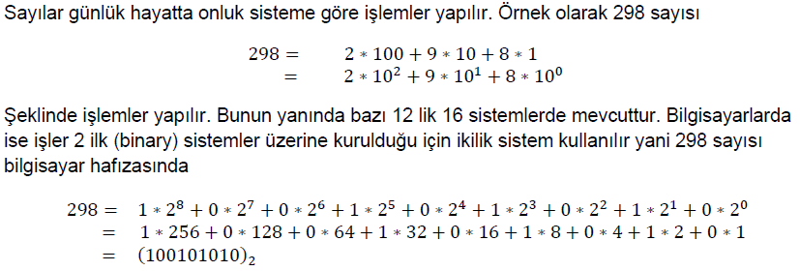
Sayısal Analiz
SAYILARIN İFADE ŞEKLİ
BSM
Notes:
Şeklide hafızda tutulur. Yukarıda anlatılanlar tamsayıların hafızda tutuluş şeklini gösterir, eğer
sayı kesirli sayılarda ise aynı mantıkla fakat biraz daha farklıdır. Bu işlem kullanılan
bilgisayarların donanımları ve rakamları tanımlamaları ile ilgilidir. Örnek olarak 1/3 kesrini
bilgisayar 0.33333... gibi belli adet hane kullanarak yazar. Sayıların tanımlanması için kaç hane
kullanılacağı rakamların nasıl tanımlandığı ve bilgisayarın mimarisi ile ilgilidir. Bu tür hatalara
yuvarlama hatası (round-off error) denir.

Slide 16
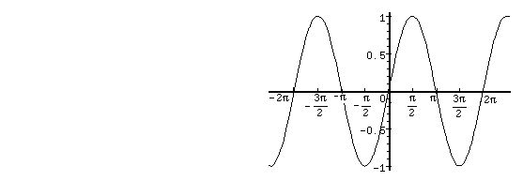

Sayısal Analiz
Hatalar
Hata = Gerçek değer-Yaklaşık değer
Hesaplamada ihmal edilen terimlerin toplamı yapılan kesme hatasına eşit olur.
BSM
Notes:
En basit tanımıyla hata, bir sayının gerçek değeri ile onu temsil eden yaklaşık değer arasındaki farktır.
Sayısal hatalar, matematiksel işlemler ve değerlerin yaklaşık kullanımlarından ortaya çıkan farklar olarak tanımlanabilir. Bu hataların bir kısmı kullanıcıların kendisinden, bir kısmı bilgisayarda kullanılan yazılımlardan ve bir kısmı da bilgisayarların doğal olarak sayıları belirli bir uzunlukta depolayabilme, yuvarlatma ve kesmelerinden kaynaklanır.
Kesme ve yuvarlatma hataları, verilerin sayısal işlemlere girmesinden kaynaklanan hatalardır. Sonsuz terimli bir seriyi uygun şekilde keserek sayısal sonuçlar elde edilir. Belirli terimden sonra gelen terimlerin ihmal edilmesi kesme hatası olarak bilinir. Burada yapılan hata atılan terimlerin toplamı kadar olur.
Hesaplamada ihmal edilen terimlerin toplamı yapılan kesme hatasına eşit olur.

Slide 17

Sayısal Analiz
Mutlak Hata
Analitik olarak bulunan veya doğru olarak kabul edilen değer ile sayısal olarak bulunan değerin farkının mutlak değeri mutlak hata olarak tanımlanır.
BSM
Notes:
Mutlak Hata
Doğru olarak kabul edilen bir büyüklüğün değeri (analitik olarak bilinen) ile sayısal hesaplamalar sırasında elde edilen değer arasındaki fark mutlak hata olarak tanımlanır:

Slide 18


Sayısal Analiz
Bir integral işlemini analitik olarak yapmak yerine sayısal olarak hesaplamak için sürekli bir f(x) fonksiyonu yerine, bu fonksiyonun alanını kolay yoldan bulabilecek biçimde küçük parçacıklara bölünerek sürekli olmayan hale getirilebilir.
Bu durum hatalara neden olur; bu tür hatalara kesme hatası denir.
sin(x) fonksiyonunun değeri yaklaşık olarak hesaplanabilir.
Fakat sin(x) fonksiyonunun gerçek değeri bu değildir. Fonksiyonunun gerçek değerini hesaplamak için
gibi sonsuz bir seri kullanılmalıdır.
BSM
Notes:
Görüldüğü gibi sin(x) fonksiyonun yaklaşık değerini bulmak için kullanılan ilk dört terim doğru
cevabı vermemektedir. Bu hatanın nedeni, sinüs serisinin belli sayıdaki elemanının
kullanılmasıdır. Yinemeli metotlarda, bu hatanın miktarı yineleme sayısına göre azaltılabilir,
fakat sonsuz sayıda terim kullanılarak gerçek sonuca ulaşmak mümkün olmadığı için belli terim
sayısı kullanılarak gerçek sonuca çok yakın bir değer bulunabilir.

Slide 19
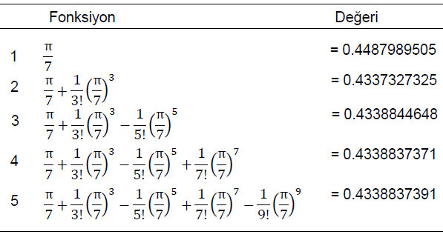
Sayısal Analiz
Belli sayıda terim kullanılmasından dolayı meydana gelen bu tür hatalara 'kesme hatası' denir.
Kesme hatalarına ilaveten diğer bir problem bilgisayarların rakamları belli hassasiyetteki büyüklüklerde hafızalarında tutmalarıdır. Aşağıdaki örnek kesme hatasının nasıl oluştuğunu göstermektedir.
Örnek : Asıl fonksiyonda verilen ifadenin açılımını kullanarak sin(∏/7) fonksiyonunun değerini hesaplanması.
BSM

Slide 20

Sayısal Analiz
Bağıl Hata
Gerçek değer ile yaklaşık değerin farklarının, gerçek değere oranı olarak tanımlanır.
Bağıl hata boyutsuz olduğu için, mutlak hatadan daha anlamlıdır. Ama fonksiyonun gerçek değeri sıfıra eşit olduğunda bağıl hata tanımsız olacağından dolayı her problem için kullanışlı değildir.
Bağıl hata ve yaklaşım hatası 100 ile çarpılarak çoğu zaman hata yüzdesi olarak gösterilir. Yüzde değerlerin negatif çıkmaması için farklar mutlak değer olarak alınabilir.
BSM
Notes:
Bağıl Hata
Mutlak hatanın gerçek değere bölünmesiyle elde edilen hatadır. Fakat her problem için gerçek değeri bilme olanağı olmadığı için bağıl hata genel olarak mutlak hatanın yaklaşık değere bölünmesiyle elde edilir.

Slide 21

Sayısal Analiz
Yaklaşım Hatası ve Veri Hataları
Gerçek değeri bilinmeyen fakat yaklaşık olarak hesaplanabilen değerlerin ne kadar hata ile birbirlerine yakın bulunduklarını tanımlayan hata türüdür.
Genellikle bir yinelemede (iterasyon) her adımda bir önceki adım sonuçu ile olan bağıl hatası olarak da tanımlanır.
Bağıl hata ve yaklaşım hatası 100 ile çarpılarak çoğu zaman hata yüzdesi olarak gösterilir.
İşlemlerde kullanılacak verilerde bulunan hatalara veri hataları diyoruz.
BSM

Slide 22


Sayısal Analiz
Yaklaşım Hatası ve Veri Hataları
Örnek :
e^{x} fonksiyonunun seri açılımı e^{x} =1+x+x²/1!+x³/2!+… +x^{n+1}/n!
ile veriliyor. x=0.5 değeri için e^{0.5}=1.648721271 olduğu bilindiğine göre seri açılımından yararlanarak ilk iki ve üç terim alarak bağıl ve yaklaşım hata yüzdelerini bulunuz?
x = 0.5 değeri için
ilk iki terim alındığında e^{x}= 1.50 ilk üç terim alındığında e^{x}= 1.75
hesaplamada yapılan bağıl ve yaklaşım hata yüzdeleri sırasıyla,
BSM

Slide 23
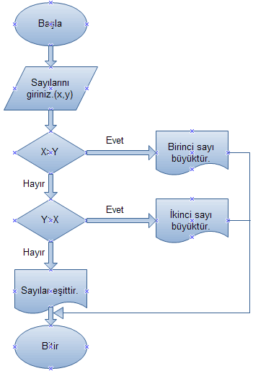
Sayısal Analiz
Algoritma ve Akış Diyagramları
problem
analiz
giriş
algoritma
çıkış
BSM
Notes:
Algoritma ve Akış Diyagramları
Programlamada esas zorluk; bir problemin çözümü için gereken işlem adımlarının düzgün bir şekilde tarif edilememesidir.
Algoritma; tüm bilgisayar programlarının tasarımı aşamasında yararlanılan ve işin tamamlanması için gerekli işlemlerin kendi dilimizde tarif edildiği bir belgedir. Algoritmada kendi konuşma dilimizi kullanmaktaki amaç, her adımın hedefini net şekilde açıklayıcı olması ve herhangi bir programlama diline bağlı olmaksızın geliştirilmesindendir.
Her iş için algoritma kullanılır fakat algoritma geneldir. Bir iş için de farklı algoritmalar olabilir. Bu algoritmaların karmaşıklığı birbirine eşit olabileceği gibi birisi daha verimli de olabilir. Algoritmalar özel durumlar için çözüm sunamazlar. Genel durumlara yönelik algoritmalardan söz edilebilir.

Slide 24
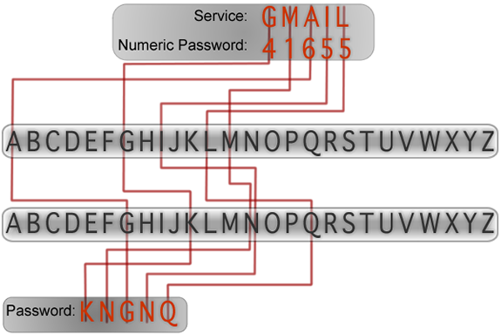
Sayısal Analiz
Kaynaklar
Sayısal Analiz S.Akpınar
Sonraki Hafta :
Algoritma Kurulması …
BSM

